Slide 1
ARTES LA REVISTA
Facultad de Artes Universidad de Antioquia

Slide 2
ARTES LA REVISTA
Facultad de Artes Universidad de Antioquia

Slide 3
Indexación
Gestión de la información
Visibilidad
Posicionamiento
ARTES LA REVISTA
Facultad de Artes Universidad de Antioquia

Slide 4
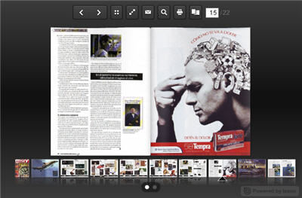
ARTES LA REVISTA
Facultad de Artes Universidad de Antioquia

Slide 5
ARTES LA REVISTA
Facultad de Artes Universidad de Antioquia

Slide 6
REDES SOCIALES
ARTES LA REVISTA
Facultad de Artes Universidad de Antioquia

Slide 7
REDES SOCIALES
ARTES LA REVISTA
Facultad de Artes Universidad de Antioquia

Slide 8
REDES SOCIALES
(MENDELEY)
ARTES LA REVISTA
Facultad de Artes Universidad de Antioquia

Slide 9
REDES SOCIALES
(MENDELEY)
ARTES LA REVISTA
Facultad de Artes Universidad de Antioquia

Slide 10
REDES SOCIALES
(FACEBOOK)
ARTES LA REVISTA
Facultad de Artes Universidad de Antioquia

Slide 11
REDES SOCIALES
(FACEBOOK)
Me gusta
Personas
ARTES LA REVISTA
Facultad de Artes Universidad de Antioquia

Slide 12
REDES SOCIALES
(BLOG)
ARTES LA REVISTA
Facultad de Artes Universidad de Antioquia

Slide 13
BASES DE DATOS
ARTES LA REVISTA
Facultad de Artes Universidad de Antioquia

Slide 14
PLATAFORMAS
ARTES LA REVISTA
Facultad de Artes Universidad de Antioquia

Slide 15
ARTES LA REVISTA N°19
ARTES LA REVISTA
Facultad de Artes Universidad de Antioquia

Slide 16
ARTES LA REVISTA N°20
Universidad Complutense de Madrid (España)
Universidad de Caldas (Colombia)
Universidad San Buenaventura (Colombia)
Universidad de Bogotá Jorge Tadeo Lozano (Colombia)
Universidad Nacional Autónoma de México (México)
Universidad EAFIT (Colombia)
ARTES LA REVISTA
Facultad de Artes Universidad de Antioquia

